Slide 1
第四章
插值法
计算方法
—— 三次样条插值

Slide 2
分段低次插值（自学）
基本思想：用分段低次多项式来代替单个多项式
具体作法：
(1) 把整个插值区间分割成多个小区间
(2) 在每个小区间上作低次插值多项式
(3) 将所有插值多项式拼接整一个多项式
优点：公式简单、 运算量小、稳定性好、收敛性 …
常见的分段低次插值
分段线性插值：一次多项式，函数值相等
分段 Hermite 插值：
三次多项式，函数值和一阶导数相等

Slide 3
三次样条插值
三次样条插值
给定插值节点 x₀ , x₁ , … , x_{n} ∈ [a, b] 及函数值
f(x_{i}) = y_{i} ， i = 0, 1, 2, …, n
求一个定义在 [a, b] 上的插值函数 S(x)，满足：
是分段三次多项式
具有二阶连续导数
插值条件： S(x_{i}) = f(x_{i}) = y_{i}

Slide 4
三次样条插值
设插值节点为
a = x₀ < x₁ < … < x_{n-1} < x_{n} = b
若函数 S(x)∈C²[a,b]，且在每个小区间 [x_{j} , x_{j+1}]上是三次多项式，则称其为三次样条函数
定义
如果同时还满足
S(x_{i}) = f(x_{i}) = y_{i} ， i = 0, 1, 2, …, n
则称 s(x) 为 f (x) 在 [a , b] 上的三次样条插值函数

Slide 5
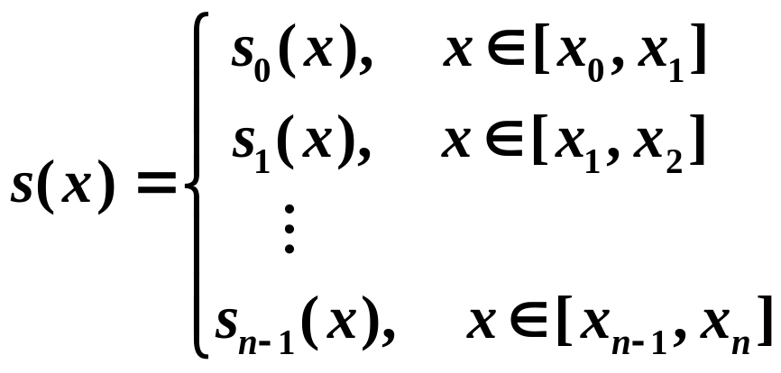
三次样条插值
怎样计算三次样条插值函数
S(x) 满足：
① S(x)∈C²[a,b]；
② 在 [x_{j} , x_{j+1}] 是三次多项式
③ S(x_{i}) = y_{i} ， i = 0, 1, 2, …, n
其中 s_{j}(x) 为 [x_{j}, x_{j+1} ] 上的三次多项式，且满足
s_{j}(x_{j}) = y_{j}，s_{j}(x_{j+1}) = y_{j+1}
j = 0, 1, …, n-1

Slide 6
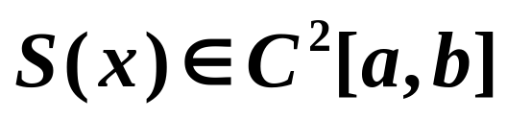
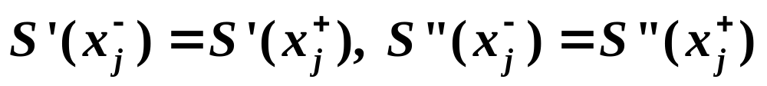
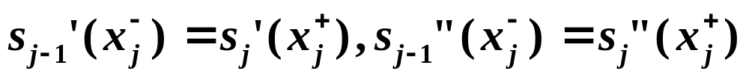

边界条件
( j = 1, 2, …, n-1)
每个 s_{j}(x) 均为三次多项式，有 4 个待定系数，所以共有 4n 个待定系数，故需 4n 个方程才能确定。前面已经得到 2n +2(n-1) = 4n-2 个方程，还缺 2 个方程！
实际问题通常对样条函数在两个端点处的状态有要求，即所谓的 边界条件

Slide 7
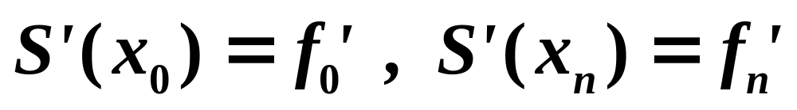
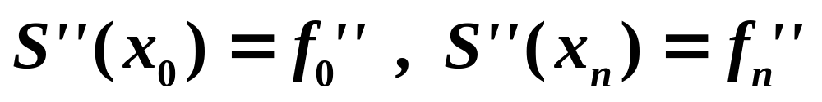
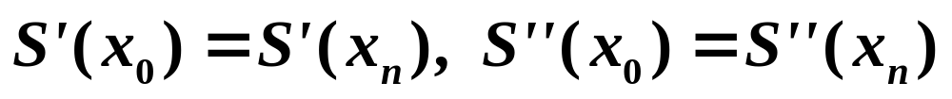
常用的边界条件
第一类边界条件：给定函数在端点处的一阶导数，即
第二类边界条件：给定函数在端点处的二阶导数，即
当 S”(x₀) = S”(x_{n}) = 0 时，称为自然边界条件，
此时的样条函数称为自然样条函数
第三类边界条件：设 f (x) 是周期函数，并设 x_{n} – x₀ 是一个周期，于是要求 S(x) 满足

Slide 8
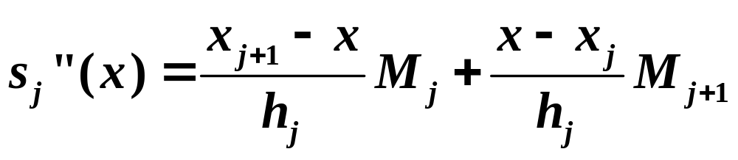
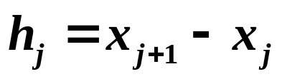
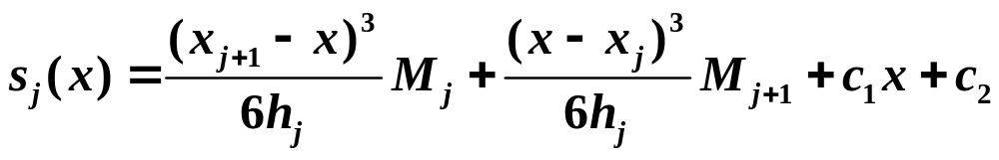
三次样条函数的计算
设 S”(x_{j}) = M_{j}， j = 0, 1, 2, …, n
下面计算 S(x) 在 [x_{j}, x_{j+1}] 的表达式 s_{j} (x)
由于 s_{j}(x) 是三次多项式，故 s_{j}”(x) 为线性函数，且
s_{j}”(x_{j}) = M_{j} , s_{j}”(x_{j+1}) = M_{j+1}
由线性插值公式可得
求积分，可得

Slide 9
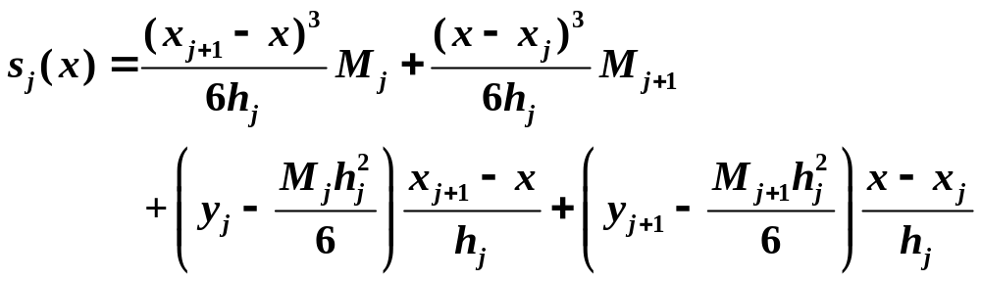
三次样条函数的计算
将插值条件 s_{j}(x_{j}) = y_{j}，s_{j}(x_{j+1}) = y_{j+1} 代入，即可确定积分常数 c₁ 和 c₂ 。整理后可得 s_{j}(x) 的表达式为
j = 0, 1, …, n-1
只需确定 M₀, M₁ , … , M_{n} 的值，即可给出 s_{j}(x)的表达式，从而可以得到 S(x) 的表达式。

Slide 10
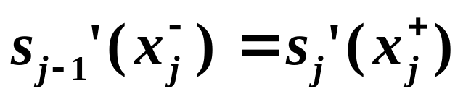
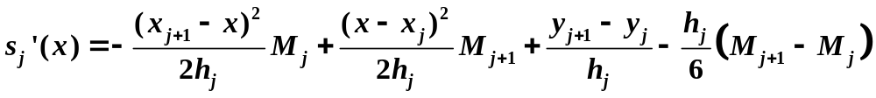
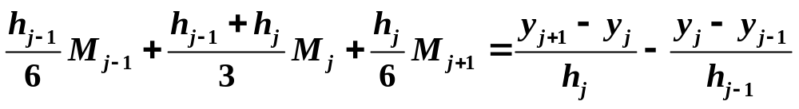
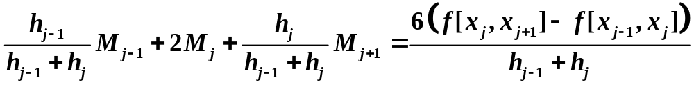
三次样条函数的计算
条件：
易知
6 f[x_{j-1}, x_{j}, x_{j+1}]
μ_{j}
λ_{j}
d_{j}

Slide 11
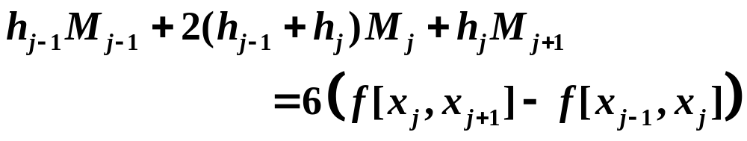
三次样条函数的计算
或
j = 1, 2, …, n-1

Slide 12
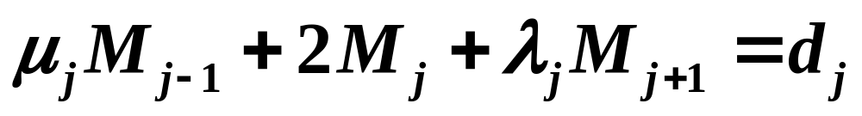
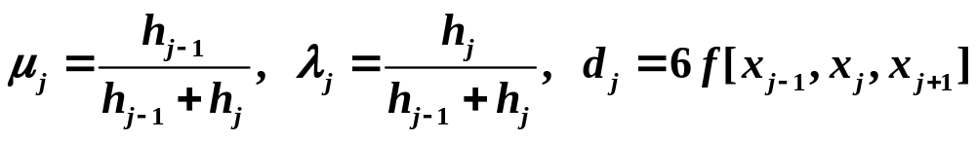
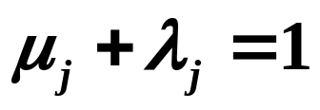
三次样条函数的计算
整理后得关于 M_{j-1}, M_{j} 和 M_{j+1} 的方程：
三弯矩方程
其中
j = 1, 2, …, n-1
共 n-1 个方程，附加边界条件，补充两个方程后，即可确定 n+1 个未知量 M₀, M₁ , … , M_{n}

Slide 13
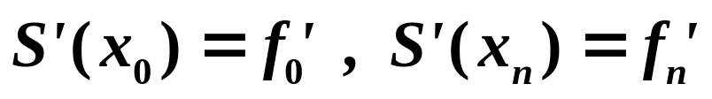
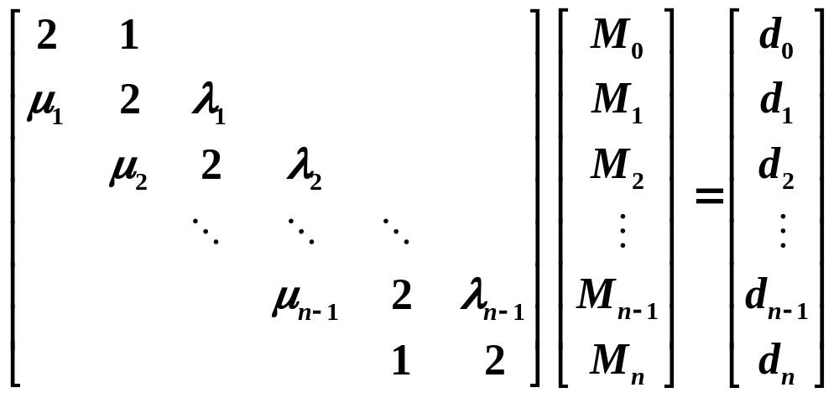
第一类边界条件
第一类边界条件：
直接代入 s_{j} (x) 的一阶导数表达式即得
与前面的 n-1 个方程联立可得 n+1 阶线性方程组：
系数矩阵严格对角占优，方程组存在唯一解。

Slide 14
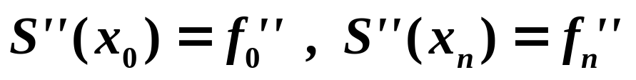
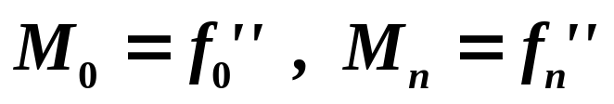
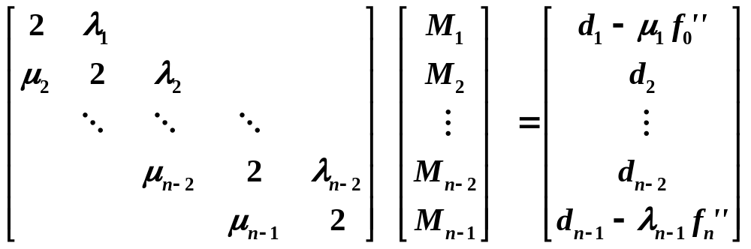
第二类边界条件
第二类边界条件：
直接可得
故前面方程中只含 n-1 个未知量，即可得 n-1 阶线性方程组:
系数矩阵严格对角占优，方程组存在唯一解。

Slide 15
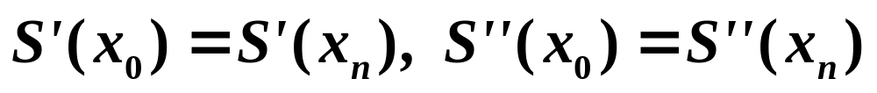
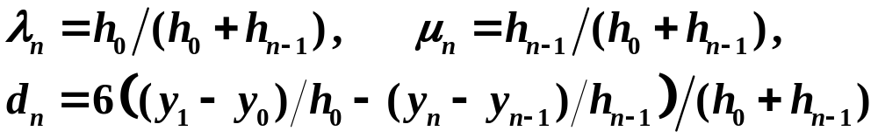
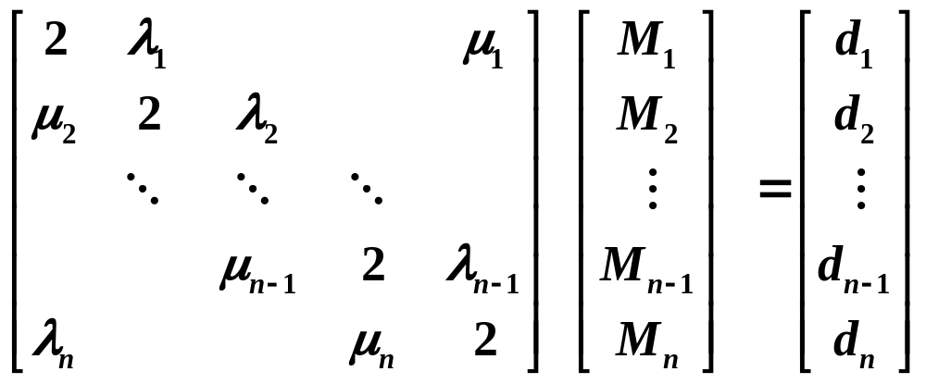
第三类边界条件
第三类边界条件：
可得
其中
与前面的 n-1 个方程联立可得 n 阶线性方程组：
系数矩阵严格对角占优，方程组存在唯一解。

Slide 16
具体计算过程
综上所述，满足插值条件 s (x_{j})= y_{j} 和某一类边界条件的三次样条函数存在且唯一！
具体计算过程
(1) 根据插值条件 s (x_{j}) = y_{j} 和边界条件给出关于
M₀, M₁ , … , M_{n} 的线性方程组
(2) 解出 M₀, M₁ , … , M_{n} ；
(3) 将 M₀, M₁ , … , M_{n} 代入 s_{j}(x) 的表达式，写出三次样条函数 S (x) 在整个插值区间上的分段表达式。
注：s_{j}(x)∈C²[x_{j} , x_{j+1}] 的表达式，需写成如下形式
s_{j} (x) = a₃(x - x_{j})³ + a₂(x - x_{j})² + a₁(x - x_{j}) + a₀

Slide 17
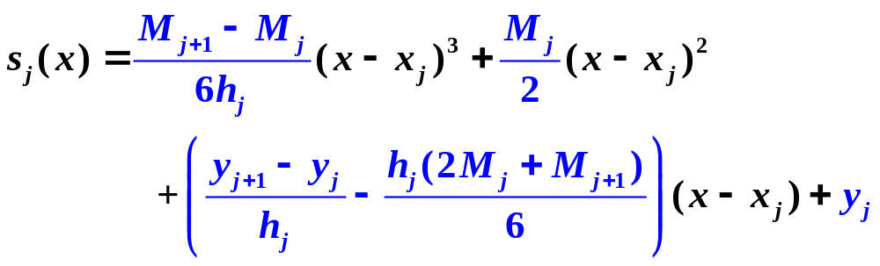
具体计算过程
x_{j+1} = x_{j} + h_{j}

Slide 18
插值举例
例 4-25： 函数 f (x) 插值节点及函数值如下 ，试求三次样条插值多项式 S(x) ，满足边界条件 f’(-1)=0.5, f’(2)=-0.5
x | -1 | 0 | 1 | 2
f(x) | 0 | 0.5 | 2 | 1.5
解：

Slide 19
% 样条插值举例
clear; clc
X = [-1, 0, 1, 2];
Y = [0, 0.5, 2, 1.5];
df0 = 0.5; dfn = -0.5;
n = length(X) - 1;
H = diff(X); % 步长
mu = H(1:n-1) ./ (H(1:n-1) + H(2:n));
lambda = 1 - mu;
% 计算二阶差商
Y1 = diff(Y) ./ diff(X);
Y2 = diff(Y1) ./ ( X(3:end) - X(1:end-2) );
% 计算右端项
d = 6*Y2;
d0 = 6/H(1) * (Y1(1) - df0);
dn = 6/H(end) * (dfn - Y1(end));
% 给出系数矩阵
A = 2*eye(n+1) + diag([mu(:);1],-1) +diag([1;lambda(:)],1);
b = [d0; d(:); dn];
M = A\b;
p = zeros(n,4); p0 = zeros(n,4);

Slide 20
for k = 1 : n
p(k,1) = (M(k+1) - M(k))/6/H(k);
p(k,2) = M(k)/2;
p(k,3) = (Y(k+1) - Y(k))/ H(k) - H(k)/6 * (2*M(k) + M(k+1));
p(k,4) = Y(k);
p0(k,1) = M(k)/6/H(k);
p0(k,2) = M(k+1)/6/H(k);
p0(k,3) = (Y(k) - M(k)*H(k)*H(k)/6) / H(k);
p0(k,4) = (Y(k+1) - M(k+1)*H(k)*H(k)/6) / H(k);
end
% 调用 Matlab 的三次样条插值函数
pp = spline(X,[df0;Y(:);dfn]);
%%%%%%%%
p0, p, pp.coefs

Slide 21
作业
教材 第 页：

